Slide 1
МОУ СОШ №1 р.п. Пачелма
2022год.

Slide 2
Точка Роста - шаг в будущее
1 сентября 2020 года в рамках федерального проекта «Современная школа» национального проекта «Образование» в МОУ СОШ №1 р.п. Пачелма были открыты кабинеты «Точки Роста». С этого дня на базе школы функционирует Центр цифрового и гуманитарного профилей. Работа в «Точке Роста» в целях формирования современных компетенций и навыков у обучающихся ведется по основным учебным предметам: «Информатика», «Основы безопасности жизнедеятельности», предметной области «Технология» и дополнительным направлениям: «Шахматы», «3D - моделирование».

Slide 3
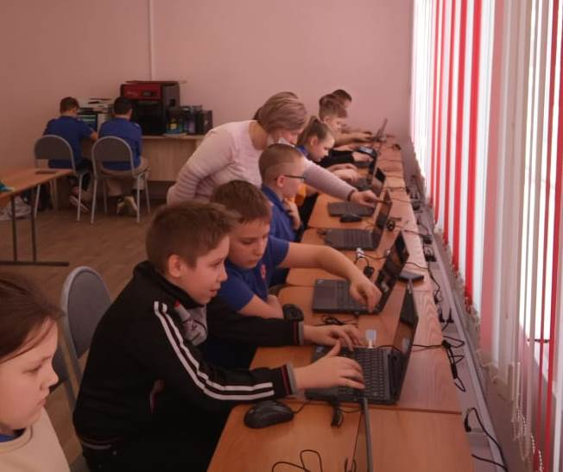
Школьная газета «В ШКОЛЕ»
Цель проекта: формирование надпредметных умений учащихся 8-11 классов при создании школьной газеты
Задачи проекта:
Создать благоприятные условия для выявления творческих способностей учащихся и разностороннего развития личности.
Создать школьное журналистское объединение.
Развивать творческую свободу, активность и инициативу.
Изучить и научиться работать с текстовым, графическим редакторами.
Повысить информационную и коммуникативную культуру участников проекта.
Проводить профориентационную работу через знакомство учащихся с такими профессиями как журналист, корреспондент, дизайнер, верстальщик, корректор.
Notes:
Электронный наглядно-демонстративный материал по оказанию первой доврачебной помощи помогает ребятам применять на практике теоретические знания, полученные на уроках ОБЖ. На муляжах ребята учатся делать непрямой массаж сердца, искусственную вентиляцию лёгких, удалять инородное тело, попавшее в верхние дыхательные пути, обрабатывать раны.

Slide 4
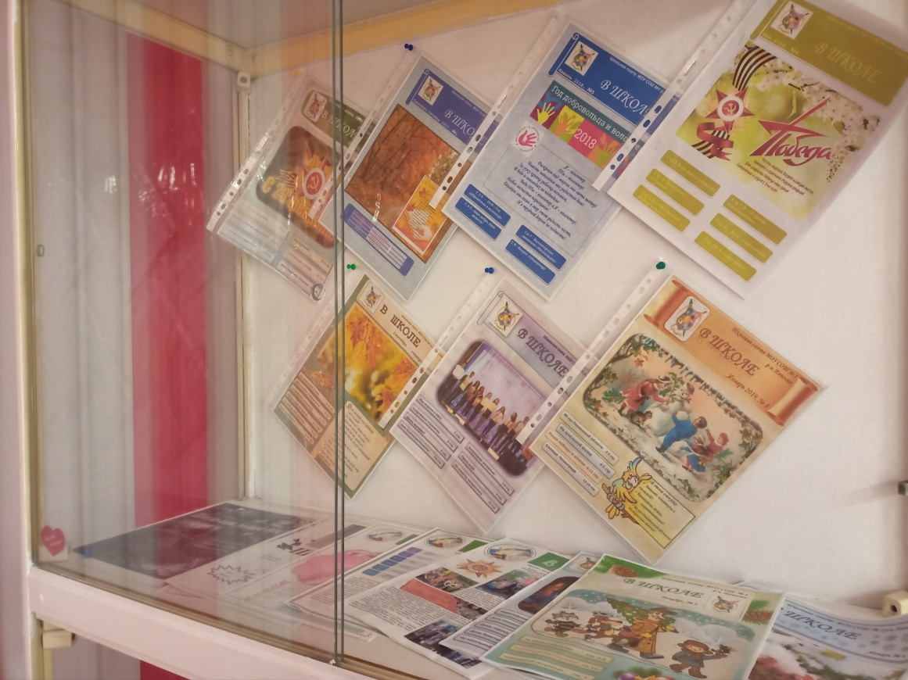
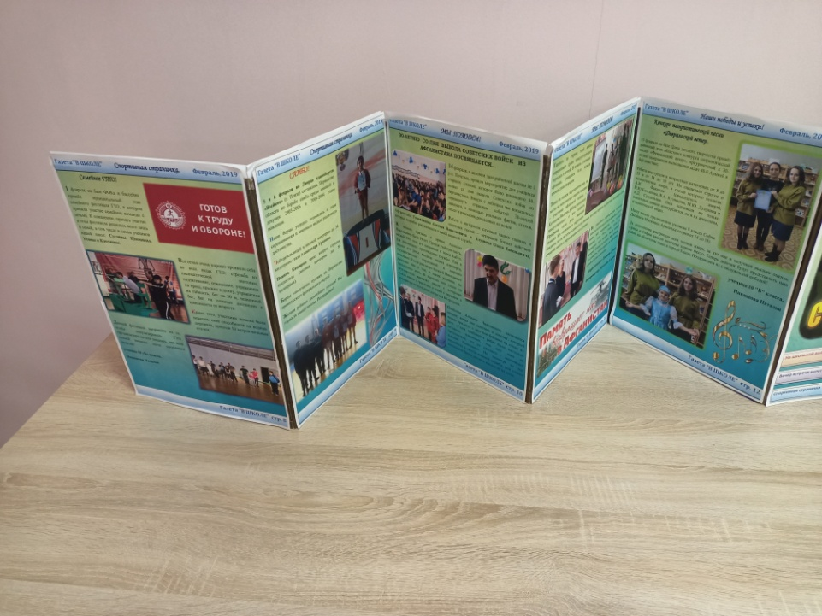
Ожидаемый результат:
Положительные тенденции роста качества знаний, умений и навыков обучающихся в использовании различных редакторов для обработки текстовой и графической информации.
Положительные тенденции роста достижений обучающихся по предметам школьного курса, связанным с работой над газетой.
Удовлетворение потребностей детей в занятиях по интересам.
Систематический выпуск школьной газеты.
Notes:
В «Точке роста» проводятся не только уроки информатики и обж, на её базе школьники приняли участие во Всероссийской космической лабораторной работе «Космолаб — 2021», посвященной 60-летию первого полета человека в космос и празднованию Дня космонавтики. Под руководством учителя физики Фаюстовой Н.А. ребята узнали как, основываясь на гравитационном взаимодействии, определить массу не только произвольного объекта, но и массу Земли. Ребята также посмотрели интересное видео о том, как определить массу космонавта в космосе.

Slide 5
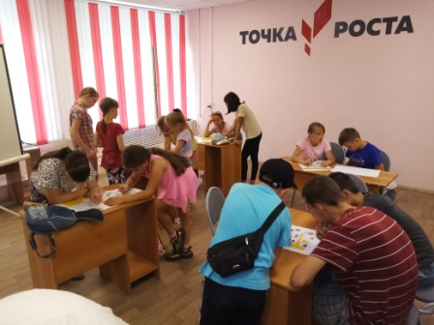
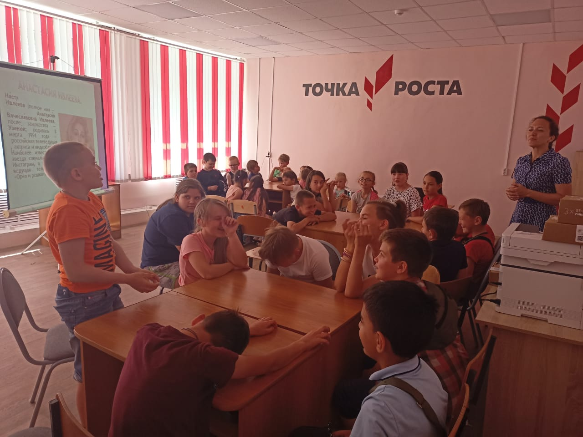
Способы и формы реализации проекта: Для достижения цели проекта необходимо: -изучение проектной группой основ журналистики и издательского дела в форме деловой игры; -работа с литературой с целью изучения нормативных документов; -закрепление полученных учащимися знаний через проигрывание ситуаций-проб (газетные викторины, анкеты); -представление интересов учащихся через обсуждение актуальных проблем молодежи, создание мест для творческого самовыражения (публикации, интервью, творческие пробы, социальный опрос, анкетирование).

Slide 6
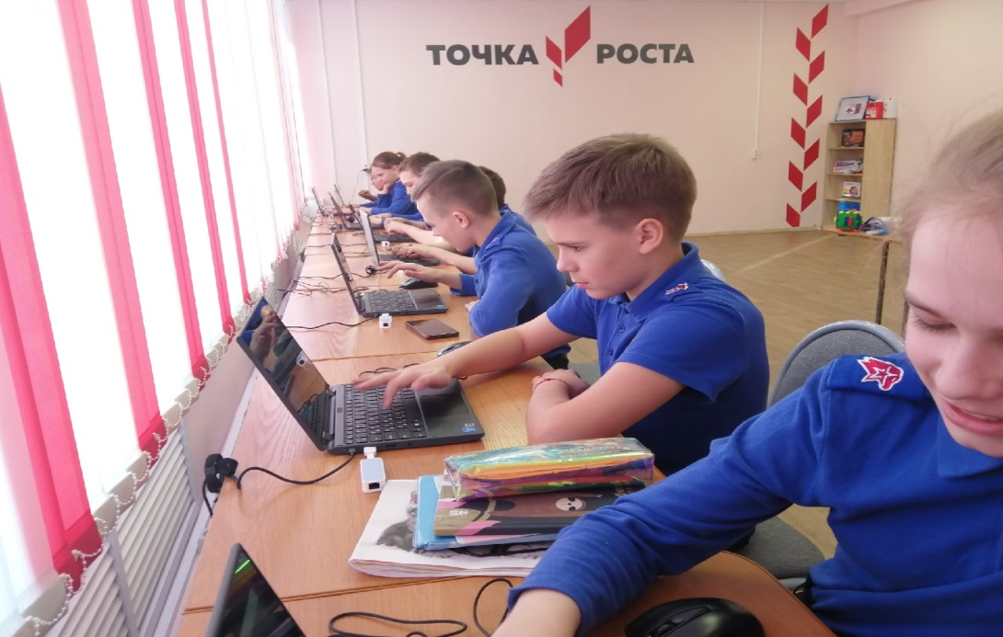
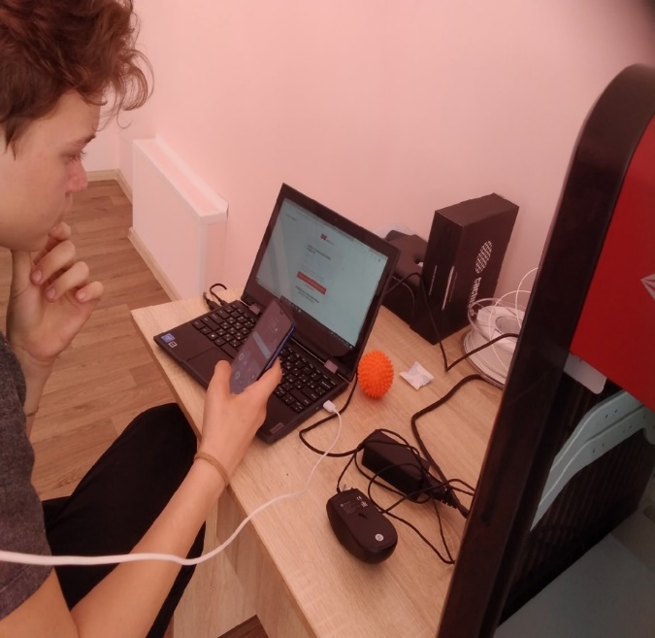
Один из важнейших этапов работы над созданием номера –изучение информационных технологий- работа с программами: MS Publisher, Adobe PageMaker, Adobe Photoshop, MS Word, MS PowerPoint, MS Excel, MS Paint, AABBYY Fine Reader.

Slide 7
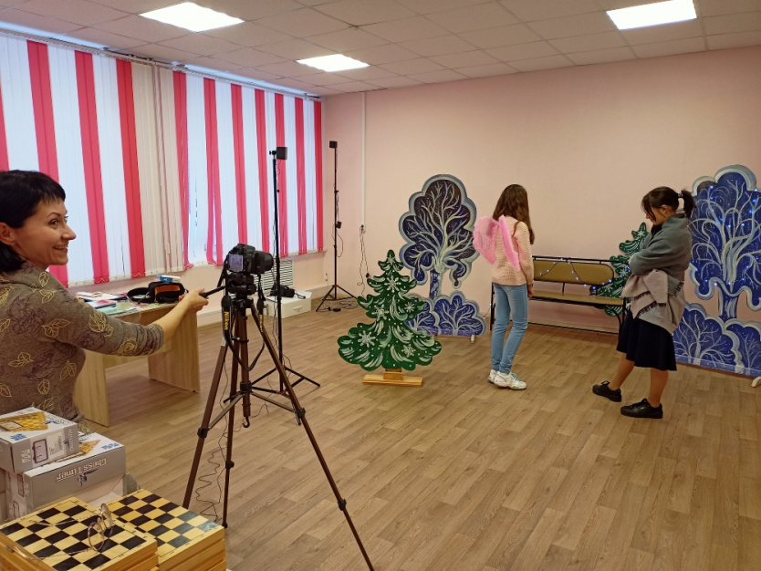
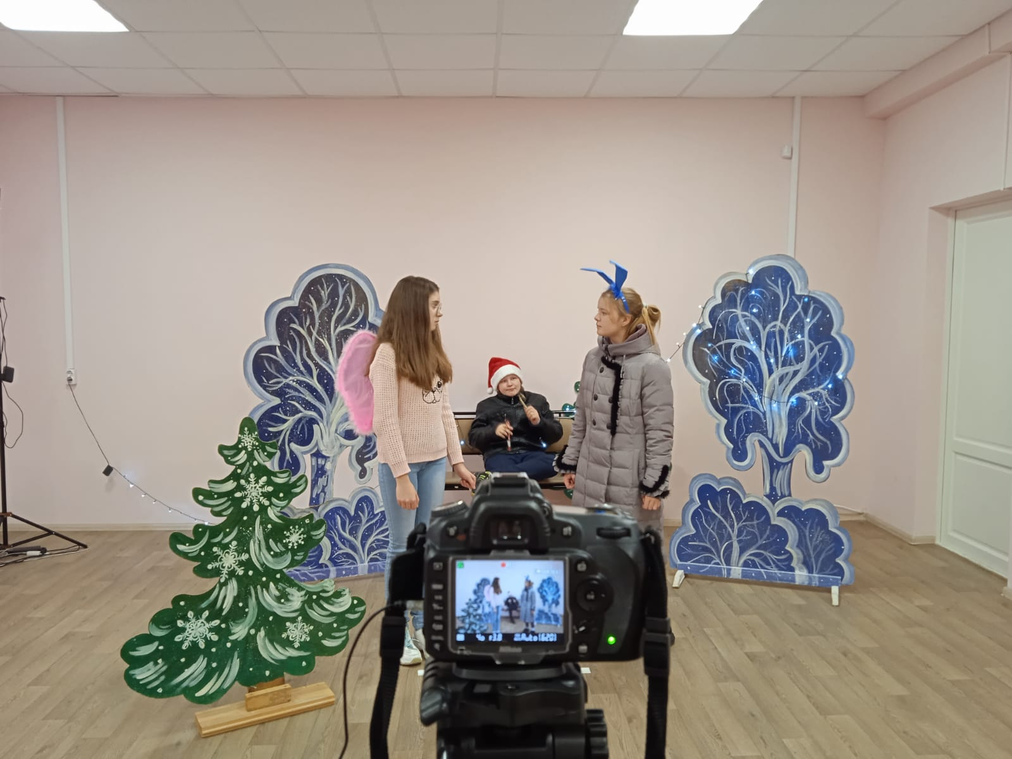
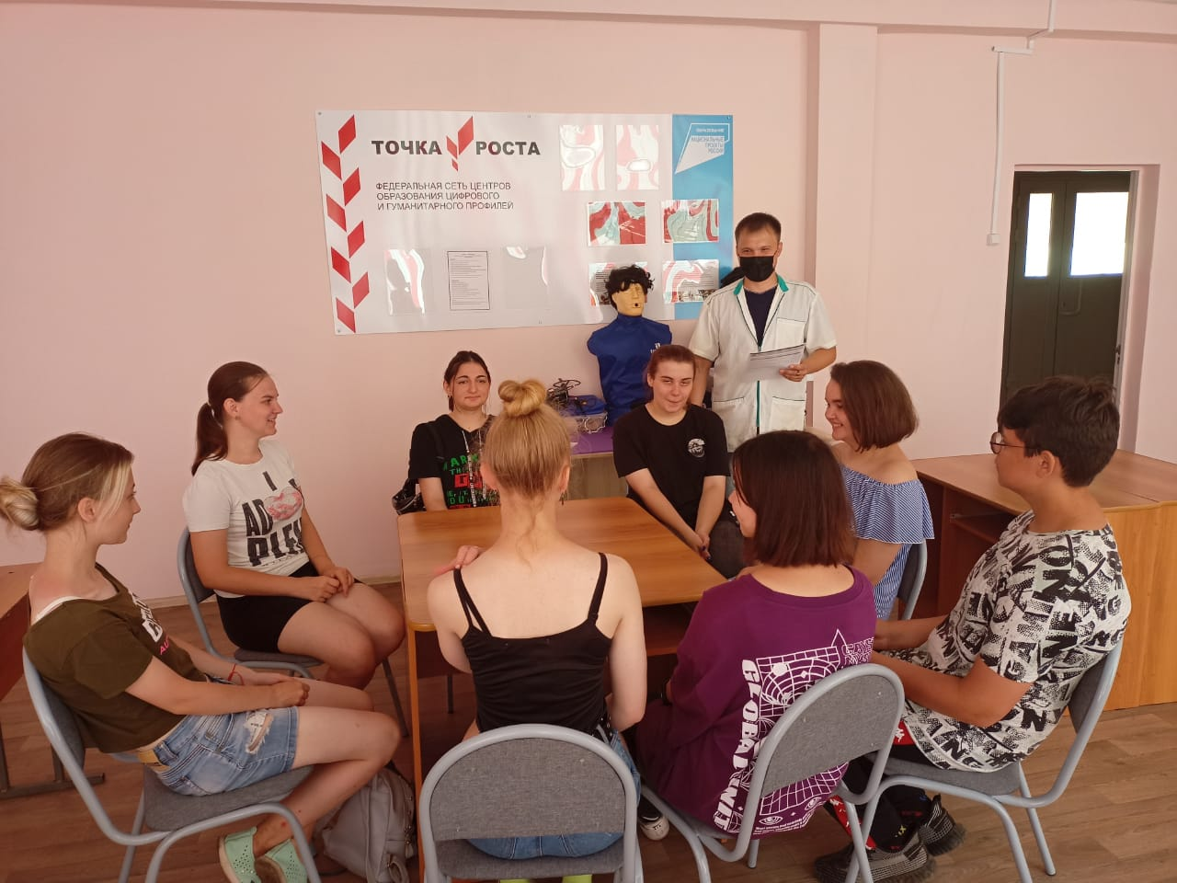
Газета не является политической и не пропагандирует взгляды каких-либо партий, религиозные воззрения. Издание отражает события, явления, мнения с точки зрения общечеловеческих ценностей: мира, добра, толерантности, здорового образа жизни и т.д.

Slide 8
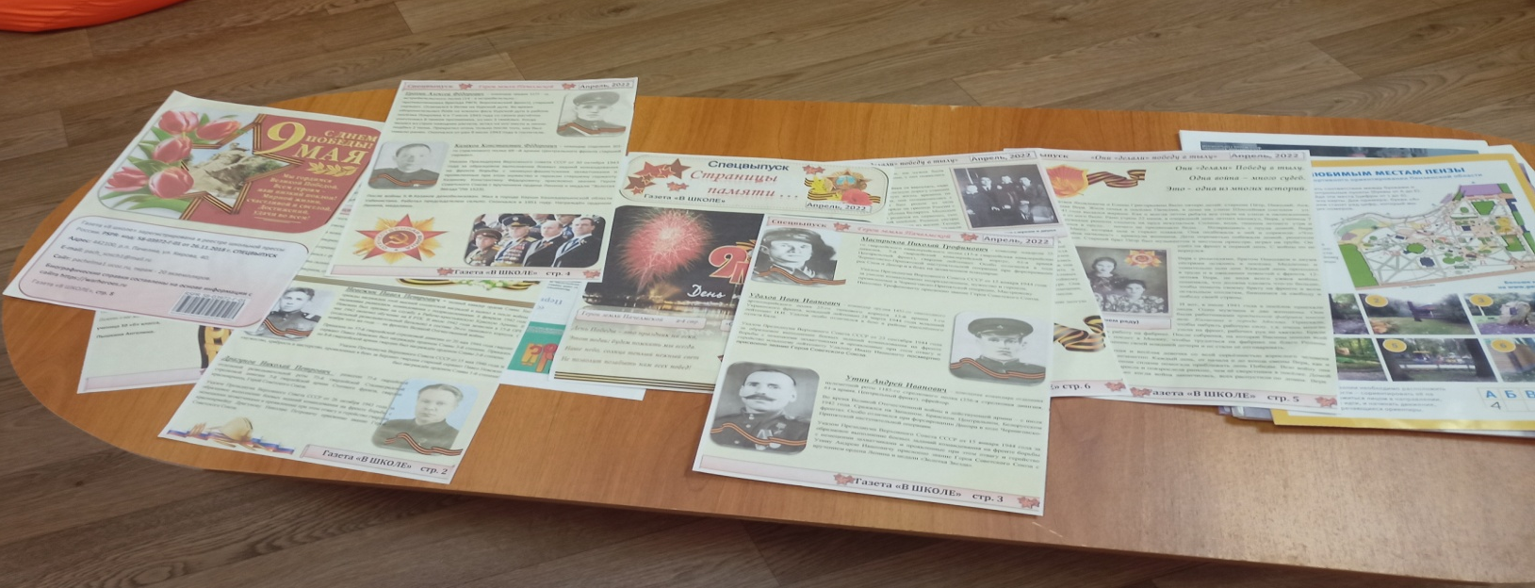
Создание школьной газеты – один из способов формирования надпредметных умений школьников, повышения познавательной и творческой активности ребят и одновременно результат проектной деятельности школьников. Отчетом о проделанной работе становится выпуск очередного номера газеты.

